Slide 1


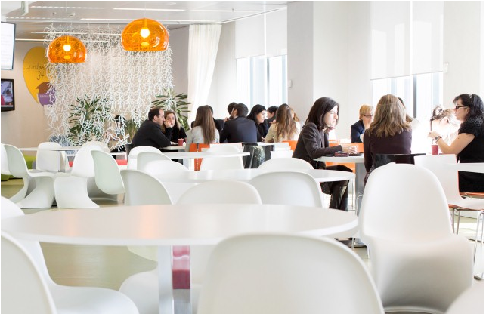
Câștiguri de capital din străinătate Impozit și contribuții sociale D201/D600
www.pwc.com
ianuarie 2018
Cosmin Alexandrescu Raluca Marales

Slide 2


Agenda
Când apare obligația depunerii Declarației 201 / Declarației 600?
Cum îmi calculez câștigul/pierderea?
Cum completez declarația 201?
Considerente practice, întrebări și răspunsuri
Spațiul privat virtual

Slide 3
Obligația declarativă
1

Slide 4
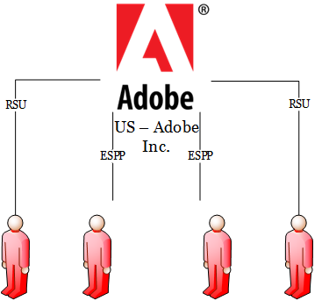
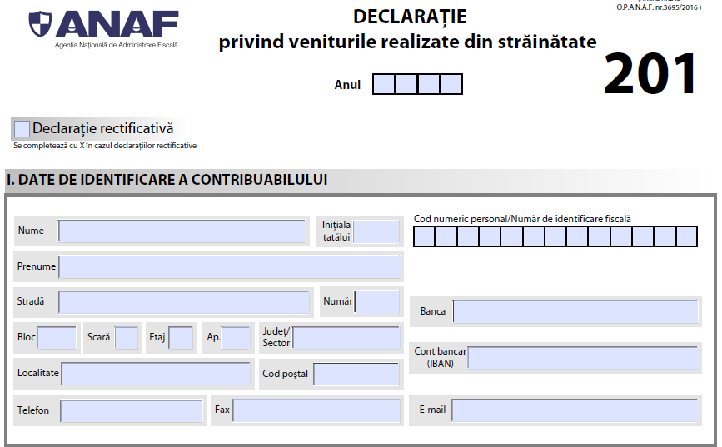
Vânzare RSU/ESPP Declarația 201
Vând acțiuni
2017
depun 201
Chiar daca nu obțin un câștig, obligația de declarare există.

Slide 5
Declararea veniturilor obținute din străinătate
Venituri obţinute din străinătate – se declară în România prin intermediul formularului 201
Declarare
Termen de depunere
Termen limită declarare a veniturilor realizate în 2017
25 mai 2018
Declarare venituri în RON, la cursul mediu anual cotat de BNR
Curs valutar
Cursul mediu pentru anul 2017: 1 USD = 4,0525 RON

Slide 6
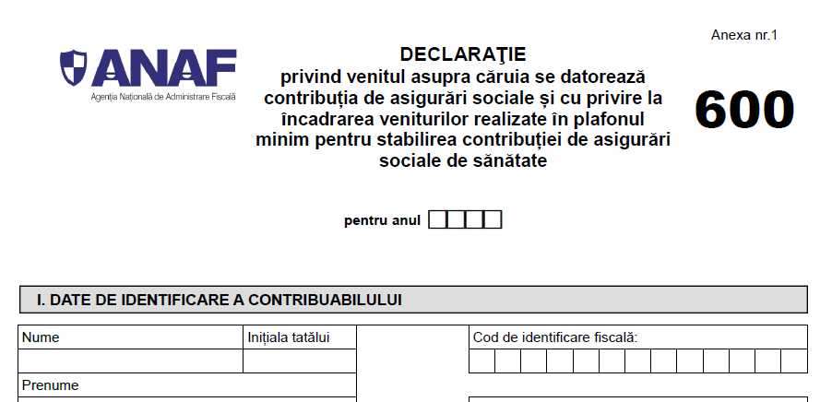
Vânzare RSU/ESPP Declarația 600
Venit net din activități independente;
Venit net din chirii
Venit/câștig din investiții (câștig de capital, dividende, etc)
Venit net din activități agricole
Venit din alte surse
22,800 lei
în anul 2017
Declarația se depune până la 31.01.2018 – proiect privind amânarea până la 01.03.2018
Decizie de impunere
Cota 10%
Suma de plata = 190/luna => 570 lei/trimestru
Termene de plata 25 martie, 25 iunie, 25 octombrie, 21 decembrie

Slide 7
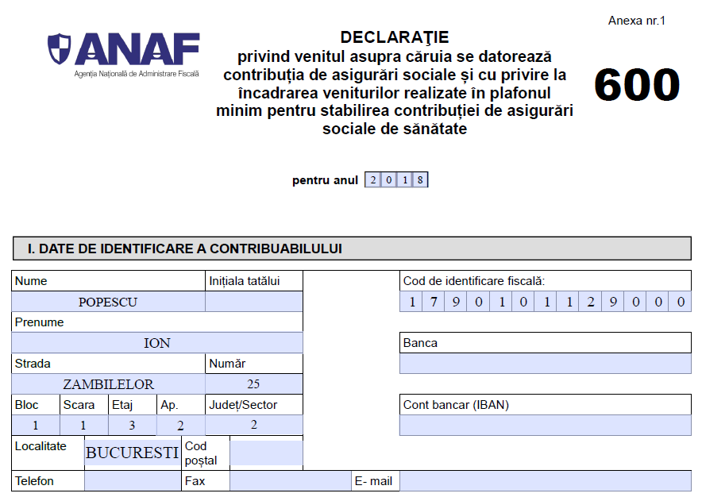
Cum completez declarația 600?
Dacă am cont pe SPV datele sunt completate automat

Slide 8
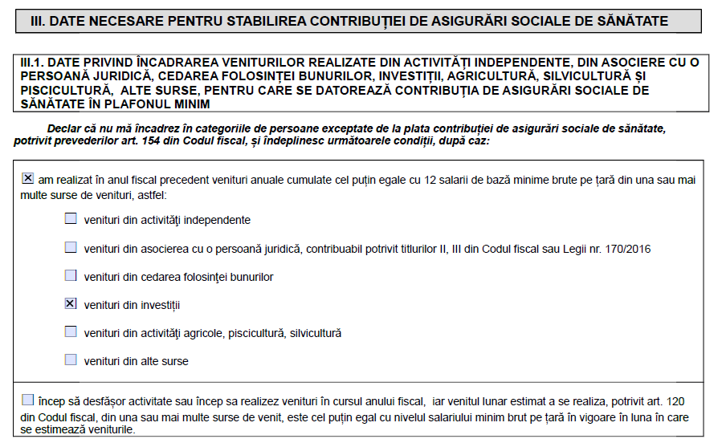
Cum completez declarația 600?

Slide 9
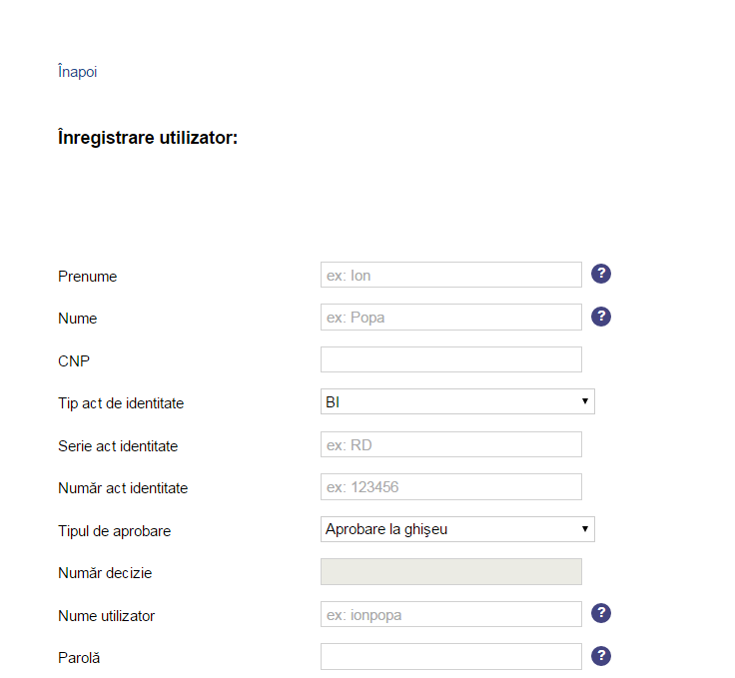
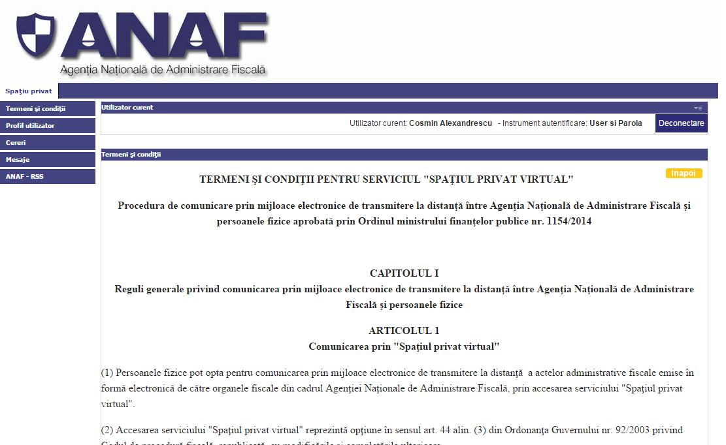
Cum îmi fac cont pe Spațiul Privat Virtual (SPV)?

Slide 10

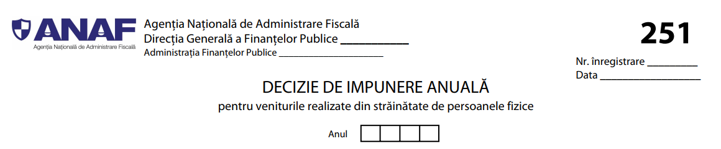
Cum îmi fac cont pe SPV?
A. Aprobare la ghișeu – presupune deplasarea la Organul fiscal competent
B. Verificare număr înregistrare decizie

Slide 11
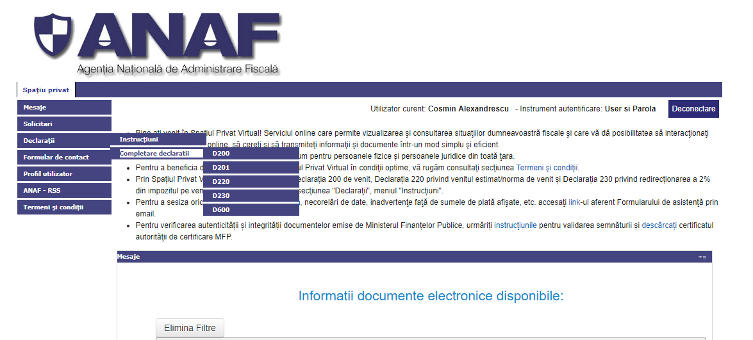
Ce pot face pe SPV?

Slide 12
Cum îmi calculez câștigul/pierderea?
2

Slide 13
Impozitarea veniturilor din vânzarea RSU/ESPP Regula generală
Câştig de capital: impozit 16%*
Câştig de capital impozabil
Preţ de vânzare
Prețul de achiziție
Costurile aferente tranzacţiei
=
-
-
* 10% începând cu veniturile aferente anului 2018.

Slide 14
RSU – care este câștigul/ acțiune?
 | RSU | RSU > 01.01.2018
Preț vânzare | 190 | 190
Preț de cumpărare | 0 | 0
Valoarea de piață la momentul impozitării ca avantaj salarial | 130 | n/a
Câștig de capital | (190-130)=60 | (190-0)=190
*Începând cu 1 ianuarie 2018, RSU nu va mai fi considerat beneficiu salarial impozabil, fiind asimilat unui stock option plan.

Slide 15
ESPP – care este câștigul/ acțiune?
 | [12/2011;06/2013] | <12/2011 >06/2013
Preț vânzare | 190 | 190
Valoarea de piață la momentul impozitării ca avantaj salarial | 50 | 130
Preț de cumpărare | 40 | 110
Câștig de capital | (190-40)=150 | (190-130)=60
Conform politicii companiei, ESPP cumpărate începând cu 12.2011 şi până la 06.2013 inclusiv, sunt asimilate stock options plan. Astfel, nu s-au taxat ca venit salarial.

Slide 16
Cum completez declarația 201?
3

Slide 17
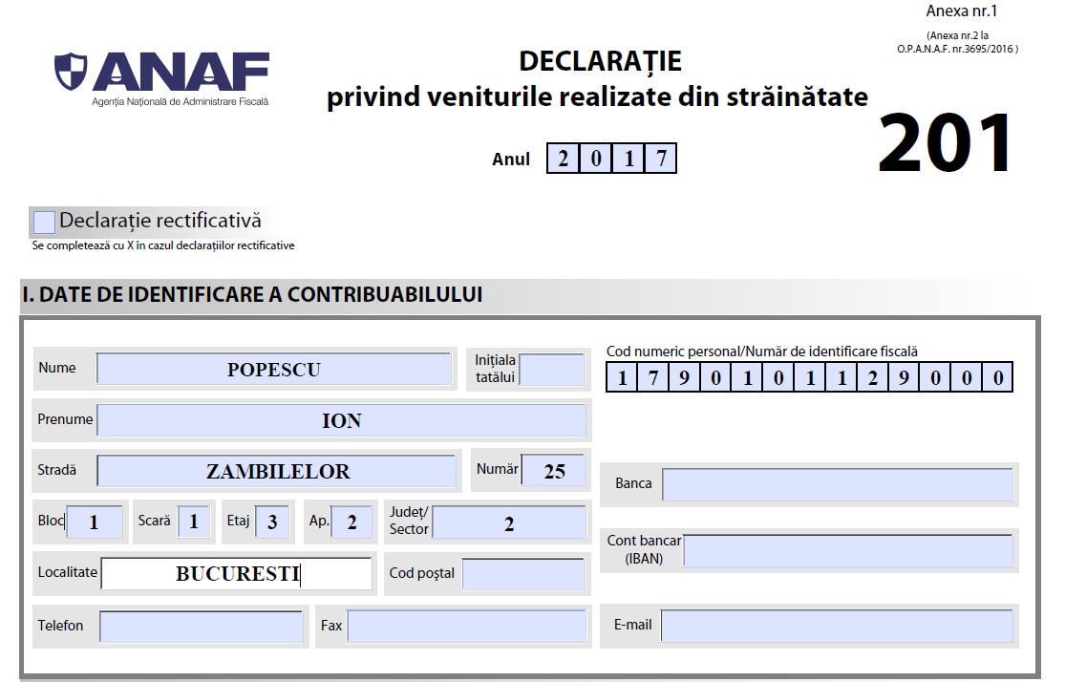
Cum completez declarația 201?
Dacă am cont pe SPV datele sunt completate automat

Slide 18
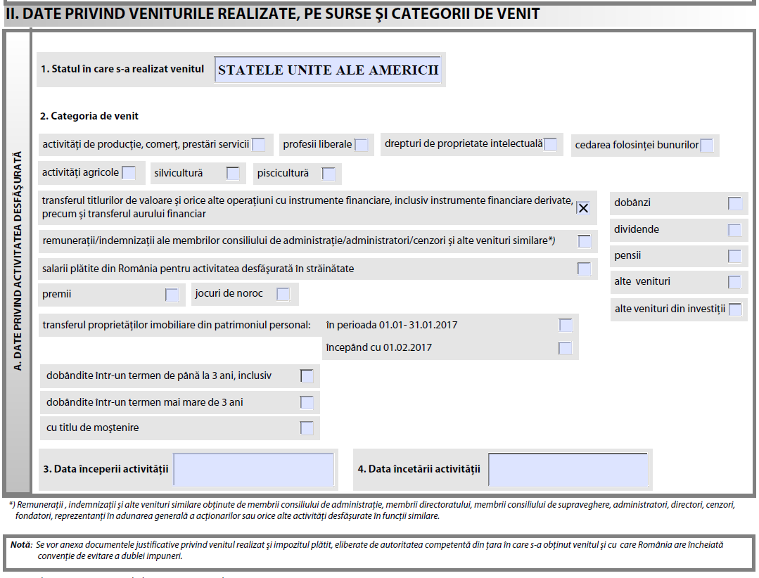
Cum completez declarația 201?
Prin SPV, aleg statul dintr-un drop-down menu și bifez căsuța corespunzătoare

Slide 19
Exemplu de stabilire a câștigului de capital – ESPP (1) – acțiuni cumpărate în perioada [12/2011 ; 06/2013]
Moment | Eveniment | Număr acţiuni | Preţ unitar | Comision
(03/2012) | Cumpărare | 100 | 30$ | 0
(05/2017) | Vânzare | 75 | 180$ | 40$
Determinarea rezultatului tranzacției (vânzării):
În $: (180 $ – 30 $) x 75 acțiuni – 40 $ = 11,210 $ => câștig de capital
În RON: 11,210 $ x 4.0525 RON/USD=45,429 RON
Impozit pe venit plătit în SUA: 0
Estimarea impozitului pe câștigul din capital*:
45,429 RON x 16% =7,269 RON
*Valoarea impozitului datorat trebuie confirmat prin decizia de impunere emisă de autoritățile fiscale.
Câștigul mai mare decât 22,800 lei
Depun declarația 600!

Slide 20
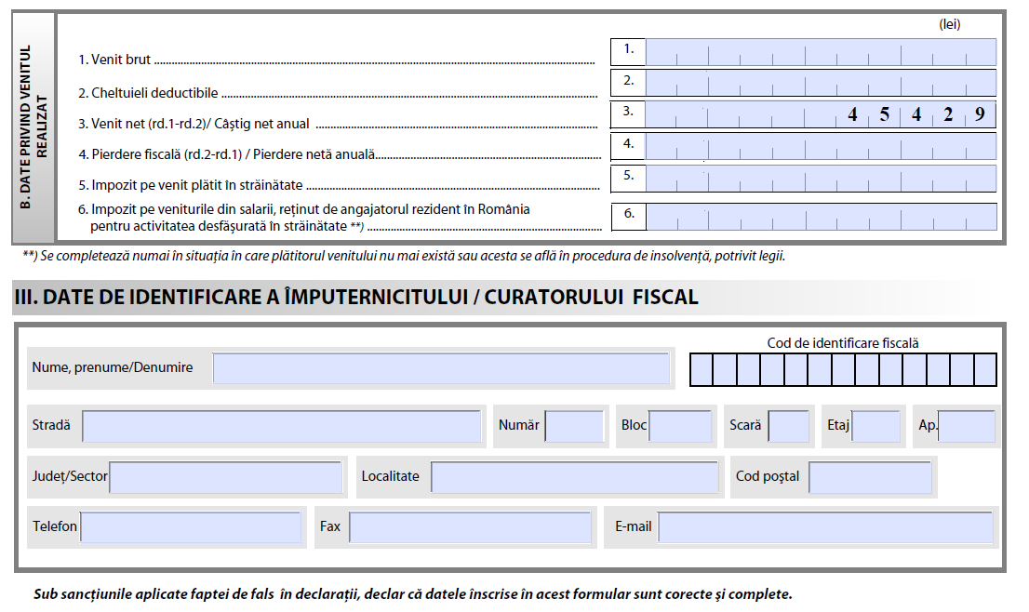
Cum completez declarația 201?
Câștig

Slide 21
Exemplu de stabilire a pierderii fiscale – ESPP (2) acțiuni cumpărate în perioada 12/2011>X>06/2013
Moment | Eveniment | Număr acţiuni | Preţ unitar | Comision
(05/2011) | Cumpărare | 90 | 47.87$ | 0
(05/2011) | Valoare de piaţă la cumpărare |  | 56.32$ | -
(2017) | Vânzare | 75 | 37.60$ | 35$
05.2011 – Taxare beneficiu salarial
În $: (56.32 $ – 47.87 $) x 90 acțiuni = 760.50 $
2017 – Determinarea rezultatului tranzacției (vânzării):
În $: (37.60 $ – 56.32 $) x 75 acțiuni – 35 $ = -1,439 $ => pierdere fiscală
În RON: -1,439 $ x 4.0525 RON/USD = -5,832 RON
Pierderea fiscală trebuie declarată. Aceasta se reportează și compensează* cu veniturile de aceeași natură și sursă înregistrate în următorii 7 ani fiscali.
*Compensarea o face organul fiscal.
Pierdere
NU depun declarația 600!

Slide 22
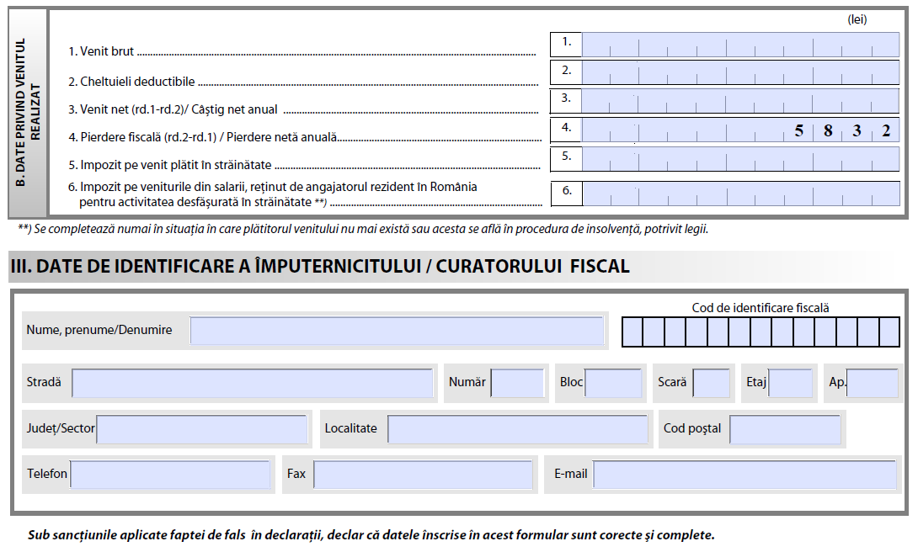
Cum completez declarația 201?
Pierdere

Slide 23
Exemplu de stabilire a câștigului de capital – RSU
Moment | Eveniment | Nr. acţiuni | Valoare de piaţă | Comision
(2014) | Acordare (Grant) | 150 | 40$ | 0
(2017) | Vânzare | 20 | 100$ | 38$
Determinarea rezultatului tranzacţiei (vânzării):
În $ : (180$ – 40$) x 20 acţiuni – 38$ = 2,767$ => câştig de capital
În RON: 2,767 $ x 4.0525 RON/USD = 11,193 RON
Prin intermediul adeverinței emise de Paylogic, angajatorul atestă faptul că acţiunile acordate au fost deja impozitate ca beneficiu salarial la nivelul valorii de piaţă în momentul acordării acestora. În lipsa acestui document, autorităţile pot considera preţul de achiziţie ca fiind 0.
Estimarea impozitului pe câştigul din capital*:
11,193 RON x 16% = 1,791 RON
*Valoarea impozitului datorat trebuie confirmat prin decizia de impunere emisă de autorităţile fiscale.
Câștig mai mic decât 22,800 lei
pentru tot anul 2017**
NU depun declarația 600!

Slide 24
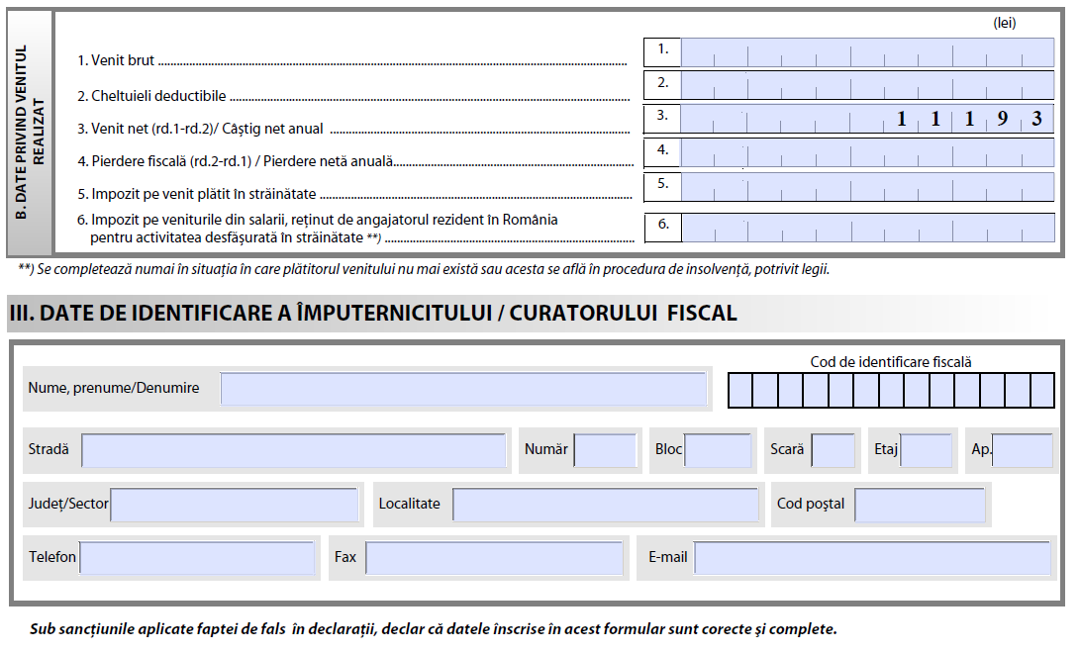
Cum completez declarația 201?
Câștig

Slide 25
Considerente practice, întrebări și răspunsuri
4

Slide 26
Depunerea declarației 201
La administraţia finanţelor publice de care aparţine contribuabilul (aferentă localităţii de domiciliu din cartea de identitate). Click aici pentru adresa.
On-line - presupune înregistrare prealabilă în SPV
UNDE ?
Prin Spațiul Privat Virtual
registratura administraţiei finanţelor publice;
prin poştă, cu confirmarea primirii (în practică pot apărea probleme).
prin portalul e-guvernare (necesită deținerea unui certificat digital)
CUM ?
Declarația 201 aferentă anului 2017 are ca termen de depunere data de 25 mai 2018. Data depunerii este considerată:
data înregistrării la registratura administrației (înscrisă pe ştampilă);
data poştei de pe confirmarea de primire;
data recipisei la depunerea on-line (e-guvernare si SPV).
CÂND ?
Declaraţia 201 poate fi depusă de:
contribuabil;
un împuternicit, desemnat printr-o procură notarială (+ formular 150 pentru depunere on-line pe e-guvernare.ro)
CINE ?

Slide 27
Depunerea declarației 201
Ce documente însoţesc declaraţia 201 ?
Împreună cu declaraţia 201 se depun şi următoarele documente justificative:
E-trade statements care să includă şi costurile aferente tranzacţiei (ex. comisionul brokerului); email equity@adobe.com dacă nu se pot accesa cele mai vechi de un an;*Documentele în limba engleză trebuie traduse în limba română (traducere autorizată)
Adeverinţă din partea Adobe ce confirmă taxarea beneficiului salarial* – se obţine printr-un e-mail la adobe@paylogic.ro;
Modul de calcul al câştigului de capital (anexă la scrisoarea de înaintare după exemplul prezentat).
* Angajatorul atestă faptul că acţiunile acordate au fost deja impozitate ca beneficiu salarial la nivelul valorii de piaţă în momentul acordării acţiunilor. În lipsa acestui document, autorităţile pot considera preţul de achiziţie ca fiind 0.
În cazul depunerii on-line (SPV) documentele justificative vor fi anexate într-o arhiva (zip).

Slide 28
Obligația de plată
Ce se întâmplă DUPĂ depunerea declaraţiei 201 ?
După înregistrarea şi prelucrarea declaraţiei 201, autorităţile fiscale vor emite o decizie de impunere care stabileşte valoarea impozitului care trebuie plătit.
Important !
Termenul de plată a impozitului este de 60 zile de la data comunicării deciziei de impunere*. Comunicarea deciziei către contribuabil se poate face:
prin poştă, cu confirmarea primirii;
prin fax/e-mail, la solicitarea contribuabilului (în practică acest lucru se întâmplă rar);
prin afişare la sediul AFP şi pe site-ul ANAF;
prin Spaţiul Privat Virtual.
*) Decizia de impunere se emite până la data de 15 septembrie a anului următor celui pentru care se face impunerea.

Slide 29
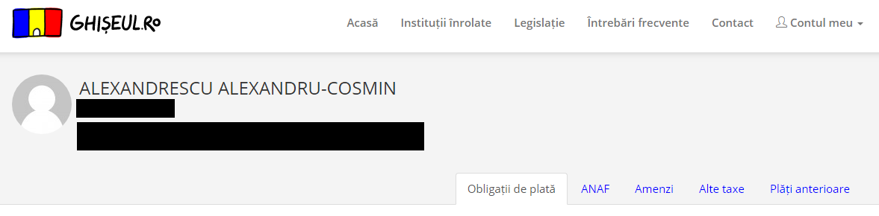
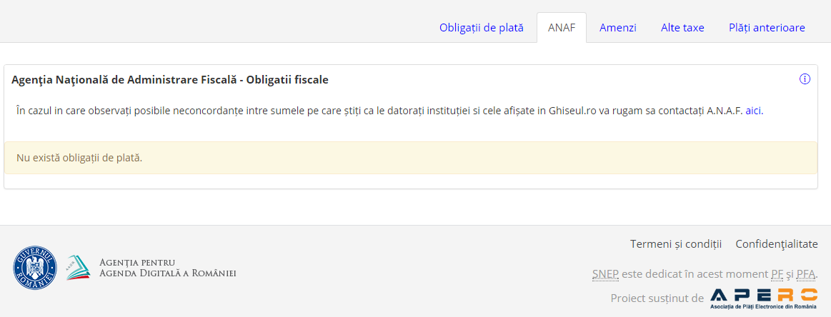
Obligația de plată

Slide 30
Obligația de plată
Contribuabil
Detalii pentru
plata impozitului
Nume, prenume
CNP
Adresa
Cont bancar
Bugetul de Stat
Contul de trezorerie:
RO_ _ TREZ _ _ _ 20030160XXXXX*
Detalii privind plata:
“Regularizări impozit ven. din străinătate, an, nume, CNP”
Beneficiar
* Numărul complet al contului este specific trezoreriei corespunzătoare domiciliului contribuabilului.

Slide 31
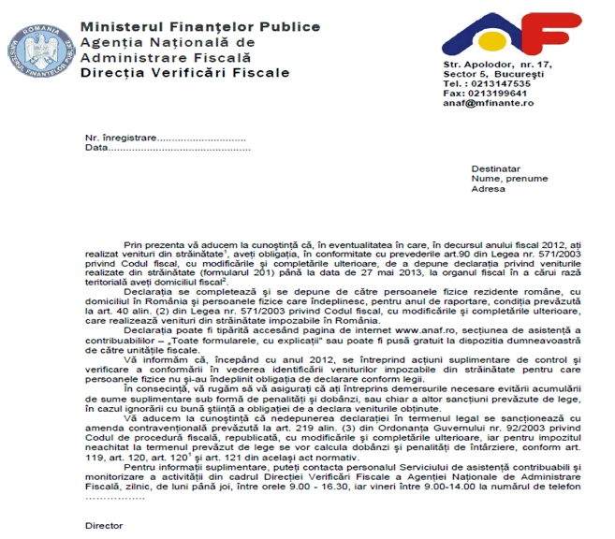
Întrebări frecvente (1) - Ce se întâmplă dacă nu declar?

Slide 32
Întrebări frecvente (2)
În anii trecuţi am avut pierdere fiscală. Cum se poate utiliza pierderea fiscală pentru a diminua câştigul din acest an ?
Pierderea fiscală va fi luată în calcul de către autorităţile fiscale. În formularul 201 se va completa doar valoarea câştigului de capital / pierderii fiscale corespunzătoare anului 2017. În cazul în care pierderea nu a fost luată în calcul, se vor prezenta autorităților formularele din anii trecuți prin care se evidențiază pierderea fiscală.
În anii trecuţi nu am completat formularul 201, deşi am avut această obligaţie. Pot depune acum formularul aferent perioadelor precedente ?
Da. La depunerea formularului 201 aferent unei perioade pentru care termenul de depunere a fost depăşit, autorităţile fiscale pot impune amenzi de întârziere. Neîndeplinirea obligaţiei de declarare poate fi considerată evaziune fiscală şi poate atrage după sine răspunderea penală.

Slide 33
Întrebări frecvente (3)
Ce se întâmplă dacă vând acţiunile când sunt detaşat în altă ţară?
În această situaţie, trebuie făcută o analiză pentru fiecare caz în parte în vederea stabilirii dreptului de impunere a acestor câştiguri de capital în România sau în ţara gazdă. Dacă există un tratat de evitare a dublei impuneri dreptul de impunere poate reveni celeilalte ţări (în baza anumitor condiţii). Dacă nu există tratat, dreptul de impunere poate reveni ambelor ţări conform legislaţiei interne → dublă impozitare.
În cazul în care banii din vânzarea acţiunilor îmi sunt viraţi într-un cont din altă ţară, voi fi impozitat şi acolo?
Virarea banilor într-un cont deschis în altă ţară nu atrage în mod automat impozitarea sumelor în acea ţară şi în mod corespunzător exceptarea de la declarare şi plata impozitului în România.

Slide 34
Link-uri utile / Alte informații
Formularul 201, Formularul 600
Cursuri medii anuale BNR
Lista adrese administrații financiare
Anunțuri administrative pe site-ul ANAF (pentru comunicarea deciziilor de impunere)
Spațiul privat virtual
Ghișeul.ro
Conturi IBAN trezorerii, pe județe

Slide 35
Întrebări
?

Slide 36
Vă mulțumim!
This publication has been prepared for general guidance on matters of interest only, and does not constitute professional advice. You should not act upon the information contained in this publication without obtaining specific professional advice. No representation or warranty (express or implied) is given as to the accuracy or completeness of the information contained in this publication, and, to the extent permitted by law, PricewaterhouseCoopers Tax Advisors and Accountants SRL, its members, employees and agents do not accept or assume any liability, responsibility or duty of care for any consequences of you or anyone else acting, or refraining to act, in reliance on the information contained in this publication or for any decision based on it. © 2018 PricewaterhouseCoopers Tax Advisors and Accountants SRL. All rights reserved. In this document, “PwC” refers to PricewaterhouseCoopers Tax Advisors and Accountants SRL which is a member firm of PricewaterhouseCoopers International Limited, each member firm of which is a separate legal entity.

